Slide 1
BENGKEL TOT PROSTAR MODUL 2.0 PERINGKAT NEGERI JOHOR
TAKLIMAT PERLAKSANAAN
MODUL PROSTAR 2.0
DR SITI NURADLIAH BT JAMIL
PAKAR PERUBATAN KELUARGA
KLINIK KESIHATAN PASIR GUDANG
JURULATIH PROSTAR NEGERI JOHOR

Slide 2
MANUAL LATIHAN PROSTAR 2.0

Slide 3
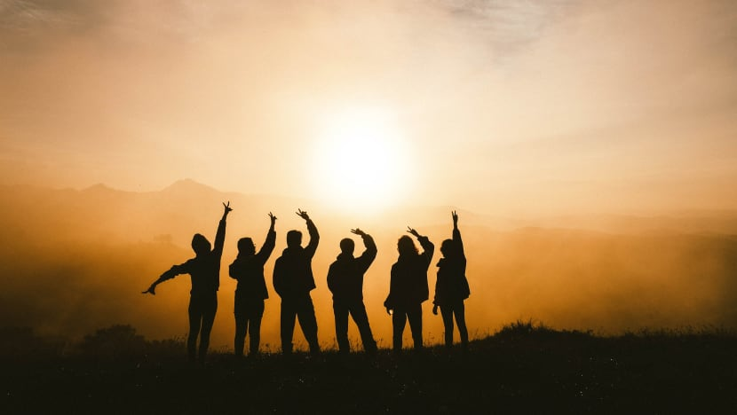
KAMULAH HARAPAN KELUARGA, BANGSA DAN NEGARA

Slide 4
PERLAKSANAAN MODUL
1
PENGENALAN
2
UNTUNGNYA MENJADI REMAJA
3
REMAJA DAN RISIKO HIV
4
KESIHATAN SEKSUAL & REPRODUKTIF
5
REMAJA TANPA STIGMA & DISKRIMINASI

Slide 5
PERLAKSANAAN MODUL
6
ISU-ISU BERKAITAN HIV/AIDS
7
REMAJA DAN KOMUNIKASI
8
NILAI-NILAI MURNI DAN SPIRITUALITI
9
ABSTINEN
10
TINDAKAN SELEPAS PROGRAM

Slide 6
PERLAKSANAAN
KKM
Melatih dan memantau Jurulatih PROSTAR
JKN (Negeri)
PKD
PPD/Sekolah
Melatih murid-murid di peringkat sekolah
*Doktor-doktor muda
Melatih Jurulatih peringkat negeri
Melatih Jurulatih peringkat daerah
*Pasukan HIV & sekolah

